Slide 1
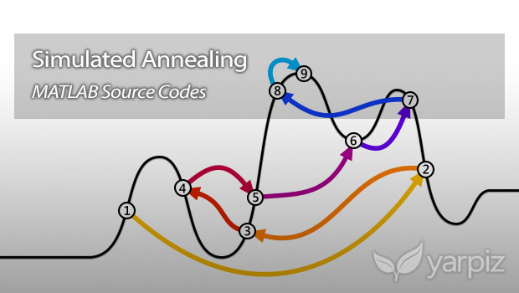
Simulated Annealing

Slide 2
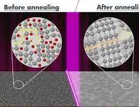

Simulated Annealing
Introdução

Slide 3
- Surgiu em 1983 foi desenvolvido inicialmente por S. Kirkpatrick em 1983.
- Simulated Annealing é um método matemático e de modelagem frequentemente usado para ajudar a encontrar uma otimização global em uma função ou problema específico.
- Pode ser traduzido como tempera simulada ou recozimento simulado.

Slide 4
- O processo de tempera consiste em aquecer, dar porrada e resfriar uma liga metálica lentamente repetindo processo diversas vezes, processo esse que cria uma resistência maior no metal

Slide 5
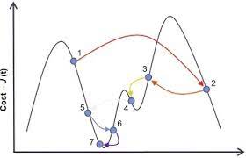
Simulated Annealing
Como funciona

Slide 6
Simulated Annealing
Primero se seleciona uma solução aleatória
Se perturba essa solução
Usando uma forma de classificar as soluções se classifica elas e caso nova solução seja melhor que a original se troca, se não se usa uma função probabilística que tem um parâmetro T (temperatura) para tomar a decisão de troca
Se atualiza a temperatura *(posso repetir com mesma temperatura)
Verifica a condição de parada, se encerra a execução ou retorna ao passo 2

Slide 7
Simulated Annealing
O processo pode ser divido em duas partes uma delas onde a temperatura esta alta e se aceita soluções piores com mais facilidade cujo objetivo é explorar o espaço de solução e fugir de mínimos locais e outro onde a temperatura esta baixa e se tem uma probabilidade menor de se aceitar soluções piores cujo objetivo é chegar a o mínimo local

Slide 8
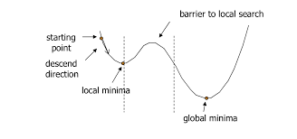
Simulated Annealing
Caracteristicas

Slide 9
Simulated Annealing
Detalhes
Parametros (T,...)
Critérios de parada
Função probabilidade pode depender da qualidade da solução

Slide 10
Simulated Annealing
Funções de atualização da temperatura

Slide 11
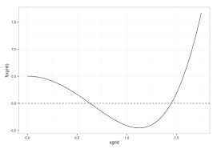
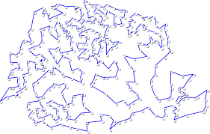
Simulated Annealing
Exemplos de Aplicação

Slide 12
Simulated Annealing Exemplos de Aplicação
Encontrando a raiz de uma função f(x):

Slide 13
Simulated Annealing Exemplos de Aplicação
Encontrando a raiz de uma função f(x):
Selecione um ponto x₀, aleatório
Selecione de forma randômica um valor k em um intervalo como (-1t:1t) (t = tamanho de passo máximo)
Se |f(x+k)| < |f(x)|, x_{i+1} = x+k, senão x_{i+1}, será x+k ou permanecera x dependendo de uma função probabilística g(T)
Reduz a temperatura T
Se repete esse processo (a partir do passo 2) até se chegar num critério de parada como
Número máximo de iterações
f(x_{i}) < precisão
|f(x_{i})-f(x_{i-1})| < passo mínimo
Número de recusas consecutivas pela função g

Slide 14
Simulated Annealing Exemplos de Aplicação
Encontrando a raiz de uma função f(x₁, x₂, ... x_{n}):
Em uma função que tem como entrada um vetor a perturbação da solução pode ser feita usando um vetor randômico de modulo limitado para movimentar a solução atual

Slide 15
Simulated Annealing Exemplos de Aplicação
Problema do caixeiro viajante:

Slide 16
Simulated Annealing Exemplos de Aplicação
Problema do caixeiro viajante:
Um grupo de cidades ABCDE e o objetivo de encontrar um ciclo fechado que passe por todas as cidades com custo mínimo:
Primeiro se seleciona uma sequência aleatória como (E->D->C->A->B->E)
Depois de escolhe 2 cidades de forma aleatória e as trocas de lugar (E->D->C->B->A->E)
Se verifica se a nova sequência tem um custo menor se sim troca-se a solução se não a decisão da troca é feita por uma função probabilística g(T)
Se atualiza a temperatura
Se repete esse processo (a partir do passo 2) até se chegar num critério de parada como
Número máximo de iterações
Custo satisfatório

Slide 17
Simulated Annealing Exemplos de Aplicação
Sudoku

